Slide 1


Can we make Opprentice grow up
刘志磊
liuzhilei@iie.ac.cn
中科院信息工程研究所

Slide 2


A baby
A man

Slide 3

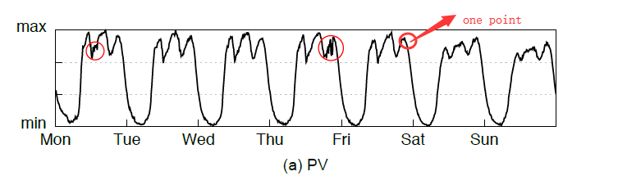
• • • •
取出一个点
configurations

Slide 4
Feature1
Feature2
Feature3
Feature4
• • • •
• • • •
• • • •
configurations
features
Neural network

Slide 5
CNN
feature | feature | feature | . . .
feature | feature | feature | . . .
feature | feature | feature | . . .
. . . | . . . | . . . | . . .
feature | feature | . . .
feature | feature | . . .
. . . | . . . | . . .
W1 | W2
w3 | w4
输入层
第一层卷积层

Slide 6
CNN
feature | feature | . . .
feature | feature | . . .
. . . | . . . | . . .
calculate
Anomaly？
输出层

Slide 7
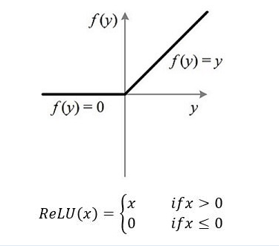
CNN
Relu 激活函数
单侧抑制
稀疏激活性
Kill
随机森林
Together with reinforce learning？

Slide 8
RNN
奖励的依据
是否判断已成正确
需要一个更加全面的奖励机制

